Slide 1

Дороги, которые мы выбираем социальный педагог
ГОУ ЯО «Петровская школа-интернат»
Тарасова Ирина Алексеевна
2017 г.

Slide 2
Все обучающиеся Петровской школы-интерната – дети с ОВЗ
(имеют речевые нарушения)
Все воспитанники школы-интерната
90 человек
г. Ярославль и Ярославский район
12 человек
Некоузский р-он
1 человека
г. Ростов и Ростовский район
61 человека
Некрасовский район
1 человек
г. Рыбинск и Рыбинский район
6 человек
Угличский район
2 человека
Переславский район
4 человека
Гаврилов – Ямский район
2 человек
г. Мышкин
1 человек

Slide 3
Особенности контингента воспитанников

Slide 4
Секреты успеха
Взаимодействие и взаимопомощь специалистов
Постоянное укрепление материально-технической базы школы
Сотрудничество с благотворитель-ными фондами и волонтёрами
Организующая роль администрации школы
Открытость деятельности школы для общественности и родителей
Профессиональ-ный и творческий рост педагогов

Slide 5
Основные направления социально-педагогической деятельности
Работа по защите и охране прав детей-сирот и детей, ОБПР
Профилактическая работа с несовершеннолетними
Правовой всеобуч обучающихся
Работа социально-психологической службы
Работа школьного ПМПк
Работа школьного Совета ПБПУ
Работа школьного самоуправления
Профориентация, трудоустройство учащихся и выпускников
Работа с семьями, в т.ч. состоящими на различных видах учета
Работа с замещающими семьями
Временная передача детей в семьи граждан
Активная общешкольная жизнь (праздники, проекты, КТД)
Постинтернатное сопровождение выпускников

Slide 6
Взаимодействие школы с учреждениями по вопросу охраны прав воспитанников и профилактике
Медицинские
учреждения
Прокуратура, суды
Отделения
СБ/Б
Налоговая служба
Отделы ЗАГСа
Нотариальная контора
Жилищные организации
Администрация,
социальный
педагог
Управление Пенсионного фонда
ОУФМС
Управление соц.
обеспечения
населения
Управления обр-я
Органы опеки и попечит-ва
Администрация города и района
Молодежный центр «Ростов Великий», учр-я доп. образ-я
Образовательные
учреждения
Инспекция ПДН,
КДН и ЗП

Slide 7
Взаимодействие с социумом
Воспитанники
Дом культуры п. Петровское
Музей п. Петровское
Администрация сельского поселения Петровское
КДН и ЗП при администрации с/п Петровское
Библиотеки
Стадион
Учебные заведения района и области
Центр внешкольной работы
СЮТУР
Волонтёры
Дом ветеранов п. Петровское

Slide 8
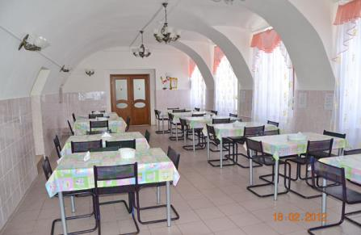
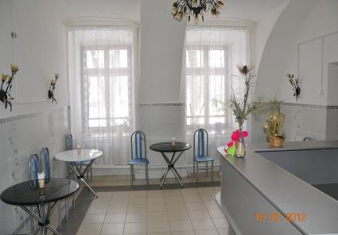
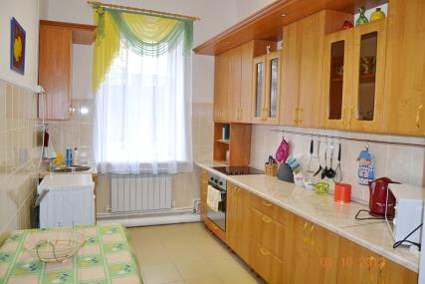
Материальная база школы

Slide 9
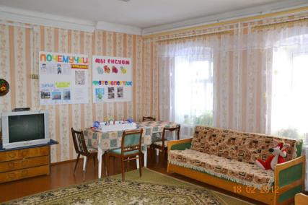
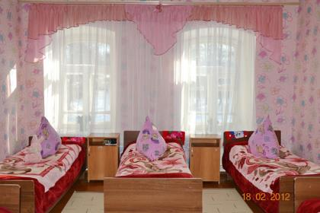
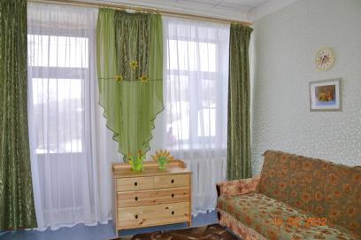
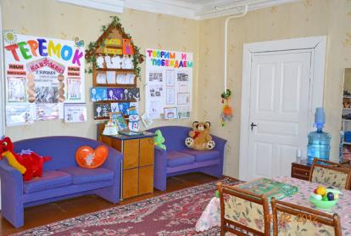
Материальная база школы

Slide 10
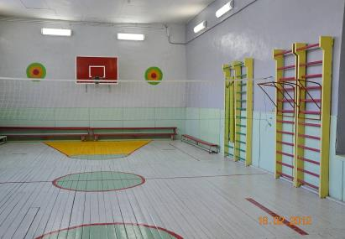
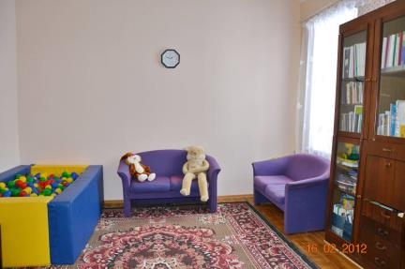
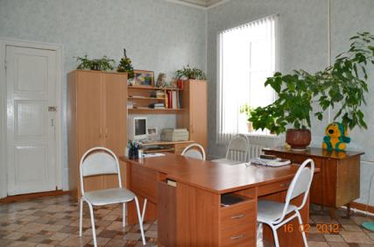
Материальная база школы

Slide 11
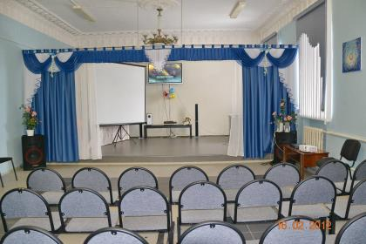
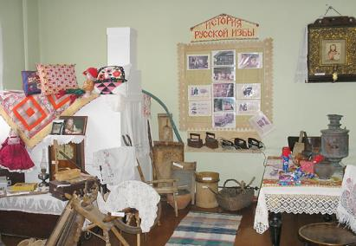
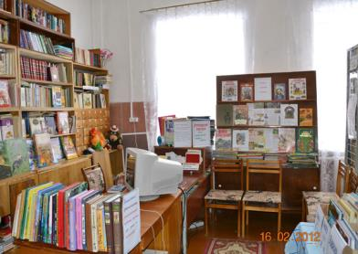
Материальная база школы

Slide 12
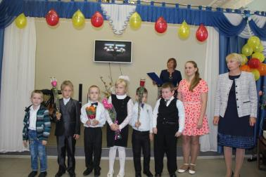
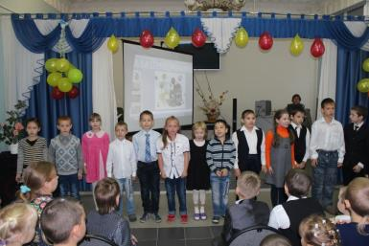
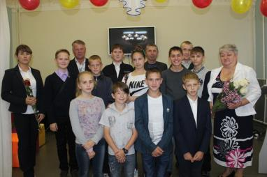
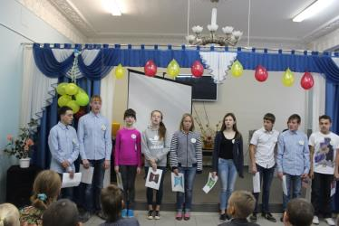
Школьное объединение «Мой дом»
группы-фирмы

Slide 13
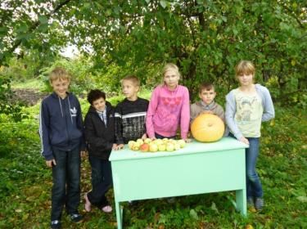
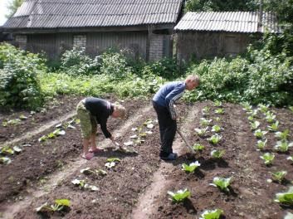
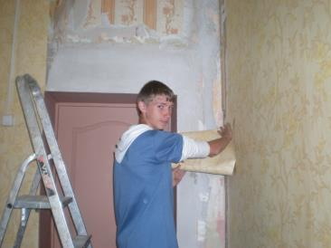
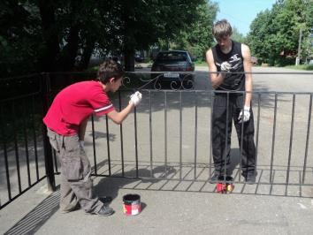
Трудоустройство воспитанников на базе школы

Slide 14
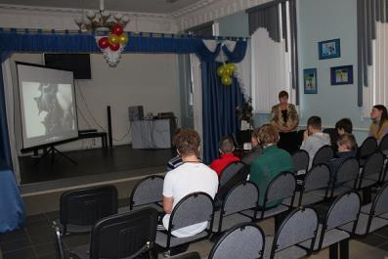
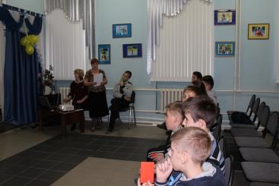
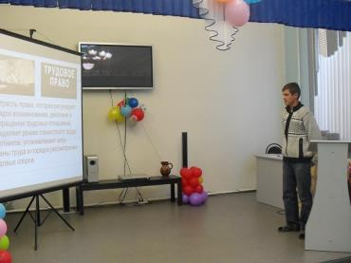
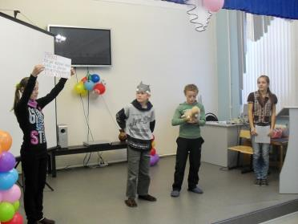
Традиция - месячник правовых знаний

Slide 15
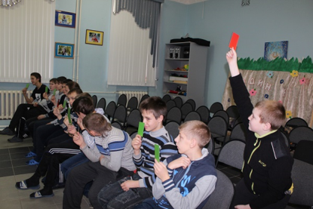
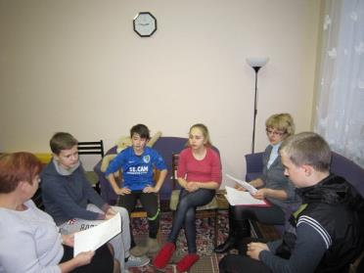
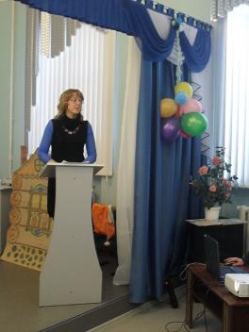
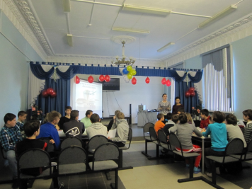
Консультирование, подготовка и организация мероприятий с воспитанниками

Slide 16
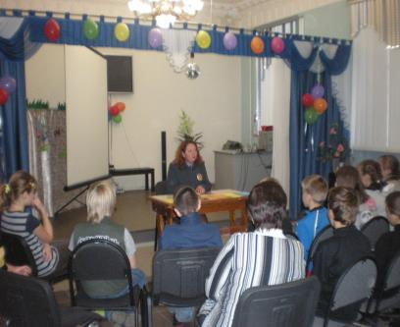
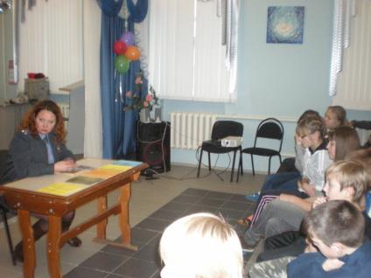
Сотрудничество с инспектором ПДН

Slide 17
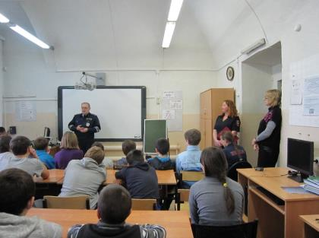
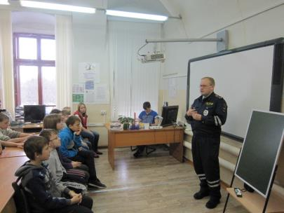
Организация встреч с инспектором ГИБДД

Slide 18

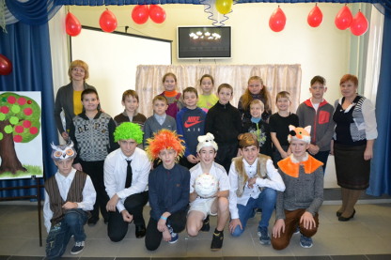

Традиционное участие группы учащихся во Всероссийском Интернет-проекте «Подросток и закон»
- Викторина ОНЛАЙН
Внеклассное мероприятия для учащихся 3-4-х классов по теме:
«Правила безопасного Интернета».
- Оценка работ других команд.
Итоги проекта :
- 2015 г.: дипломанты в возрастной категории 12-14 лет.
Команда «Молодежь»
2016 г. : 52 место среди 417 команд, команде «Спорт» выдан
сертификат участника.

Slide 19
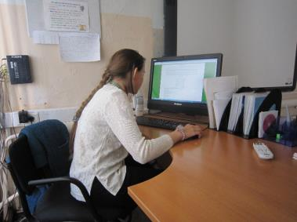
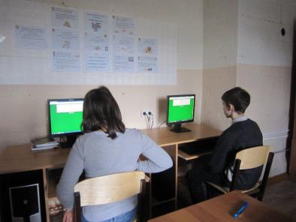
Проведение в школе социально-психологического тестирования

Slide 20
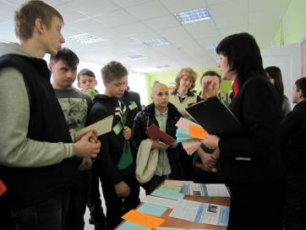
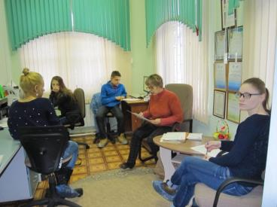
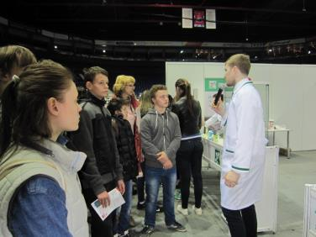
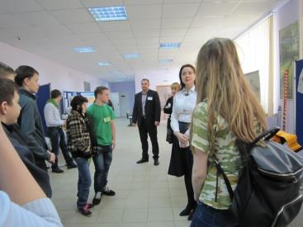
Профориентационная работа

Slide 21
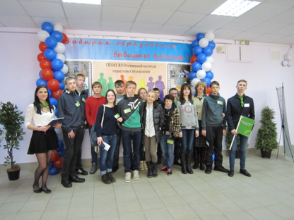
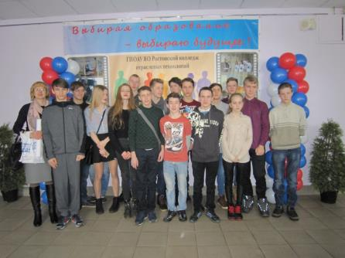
Участие в профориентационных мероприятиях – Дни ПО

Slide 22
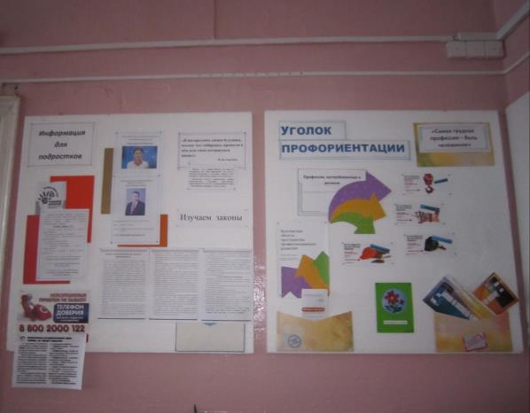
Стенд правовых знаний и по профориентации

Slide 23
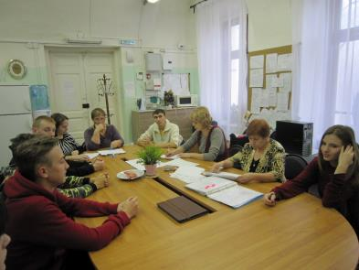
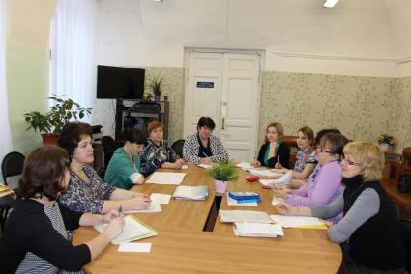
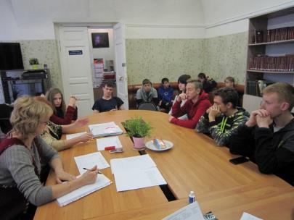
Работа ПМПк и Совета ПБПУ

Slide 24
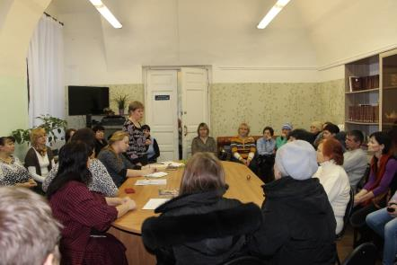
Родительские собрания и совместные мероприятия с родителями

Slide 25
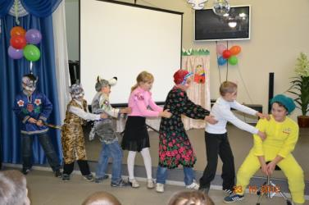
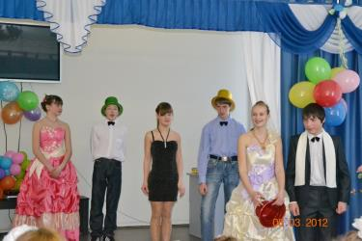
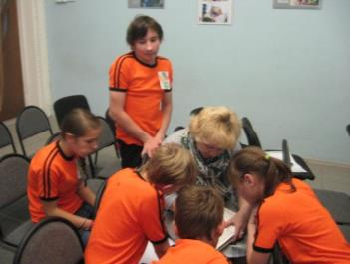

Общешкольные праздники

Slide 26



Освещение школьной жизни на страницах газеты «На школьной волне»

Slide 27





Поездки, экскурсии, проекты

Slide 28




Сотрудничество с волонтерами

Slide 29


Постинтернатное сопровождение выпускников: встречи, консультирование, помощь

Slide 30
Результаты работы школы
Отсутствие в течение ряда лет самовольных уходов воспитанников
Отсутствие роста воспитанников, состоящих на учёте в ПДН (1чел.)
Отсутствие роста воспитанников, состоящих на ШУ и в группе «риска»
Своевременное решение острых проблем
Создание благоприятного микроклимата в ОУ
Снижение количества воспитанников, употребляющих ПАВ
Активное участие воспитанников во всех соревнованиях и конкурсах на уровне района и области
100% - ное трудоустройство детей-сирот и детей, оставшихся без попечения родителей
Посильное участие детей в организации жизни школы
Трудоустройство на базе школы-интерната воспитанников
Длительное сотрудничество с волонтерами, организация совместных интересных проектов и мероприятий
Устройство детей в семьи граждан
Повышение имиджа школы

Slide 31
Перспективы
Участие воспитанников в пропаганде правовых знаний.
Создание банка передовых педагогических идей по формированию правовой грамотности, овладение педагогами современными технологиями, в том числе в области профилактической деятельности.
Переход ученического самоуправления на более высокий уровень.
Повышение качества образования воспитанников, в том числе уровня правовых знаний воспитанников.
Сопровождение выпускников школы с отслеживанием их успешности в жизни.
Активное вовлечение родителей в профилактическую работу с детьми.
Совершенствование работы родительского комитета
Поиск новых и интересных форм работы

Slide 32

Спасибо за внимание!

